Slide 1
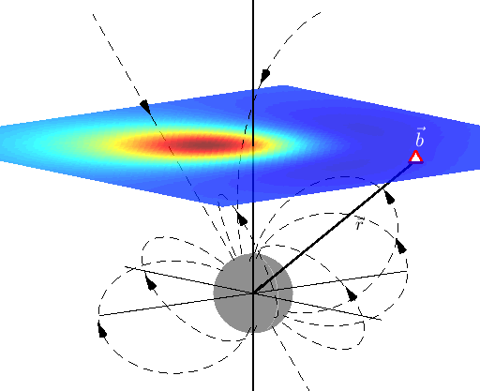




$${\vec{B}}_{o}$$
$${\vec{M}}_{NRM}$$
$$\frac{κ}{μ_{0}}{\vec{B}}_{o}$$
$$\vec{M}$$

